Slide 1







TRƯỜNG TIỂU HỌC LONG BIÊN
TOÁN
HÉC – TA
(SGK trang 29, trang 30)
NĂM

Slide 2
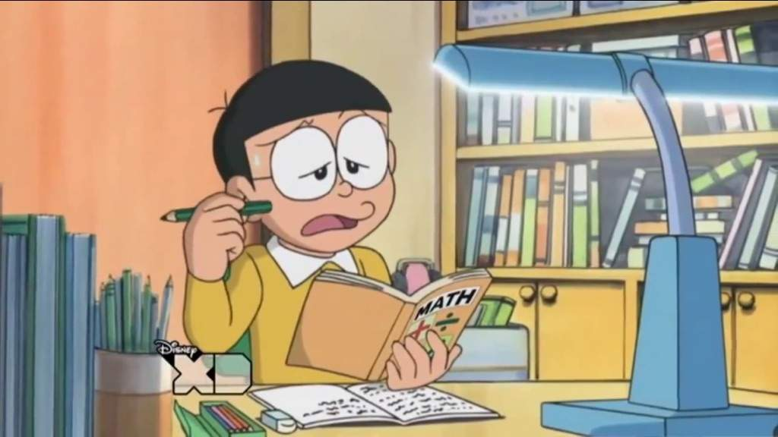

Slide 3


85 km² < 850 hm²
S
8500 hm²
3
4
2
5
0
1
Hết giờ

Slide 4

60m² > 60 000cm²
Đ
6m²
3
4
2
5
0
1
Hết giờ

Slide 5

7
4dm² 7cm² = 4 m²
S
10
dm²
7
4
100
3
4
2
5
0
1
Hết giờ

Slide 6

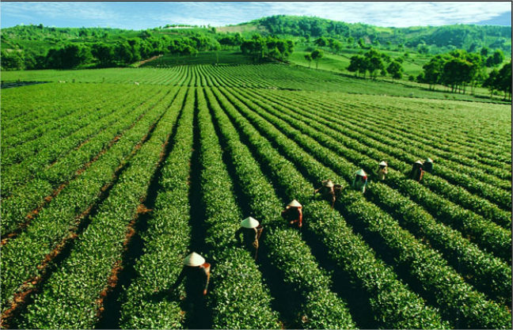
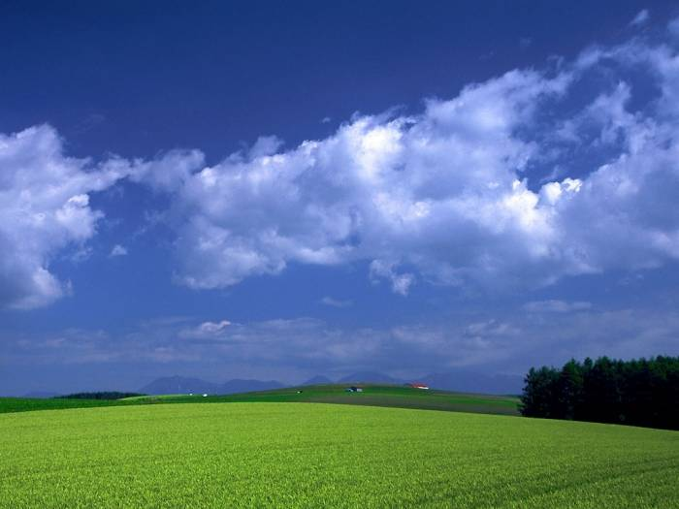
Để đo những diện tích lớn như:
Cánh đồng lúa
Một cánh rừng
Một đồi chè

Slide 7
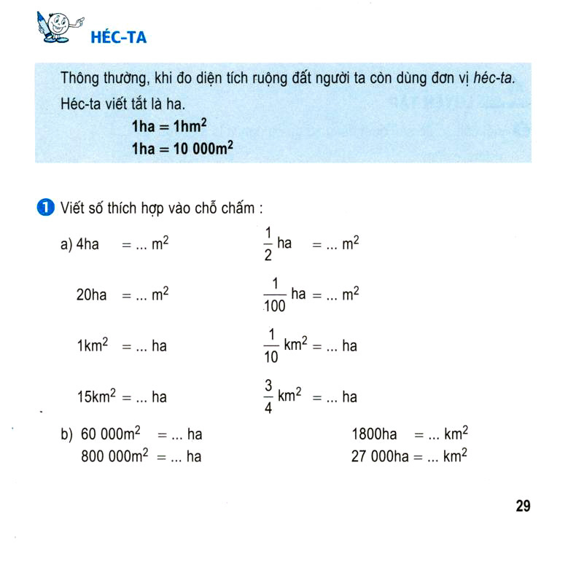
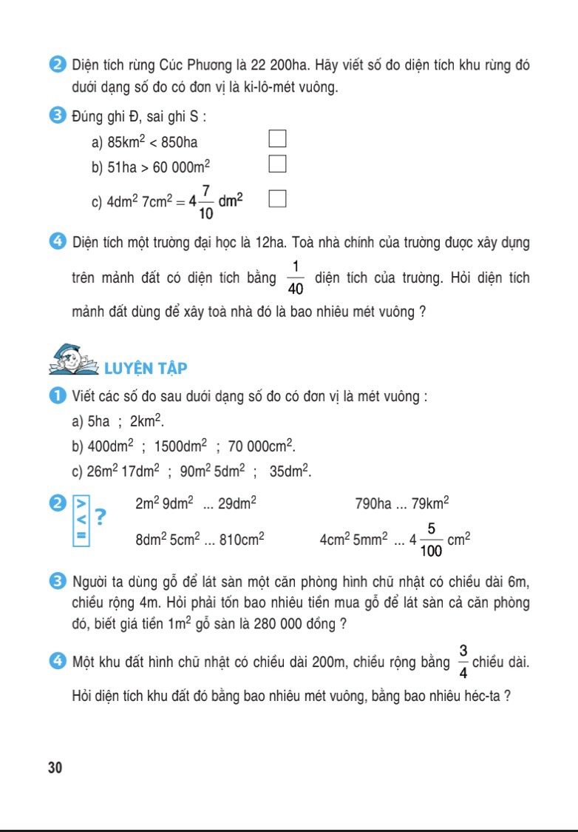


Slide 8
Toán
Héc-ta
Héc-ta viết tắt là: ha
1ha = 1hm²
km² | hm² | dam² | m² | dm² | cm² | mm²
(ha)
100 lần
1ha = … m²
10 000

Slide 9
Ghi nhớ
Héc-ta viết tắt là: ha
1ha = 1hm²
1ha = m²
10 000

Slide 10
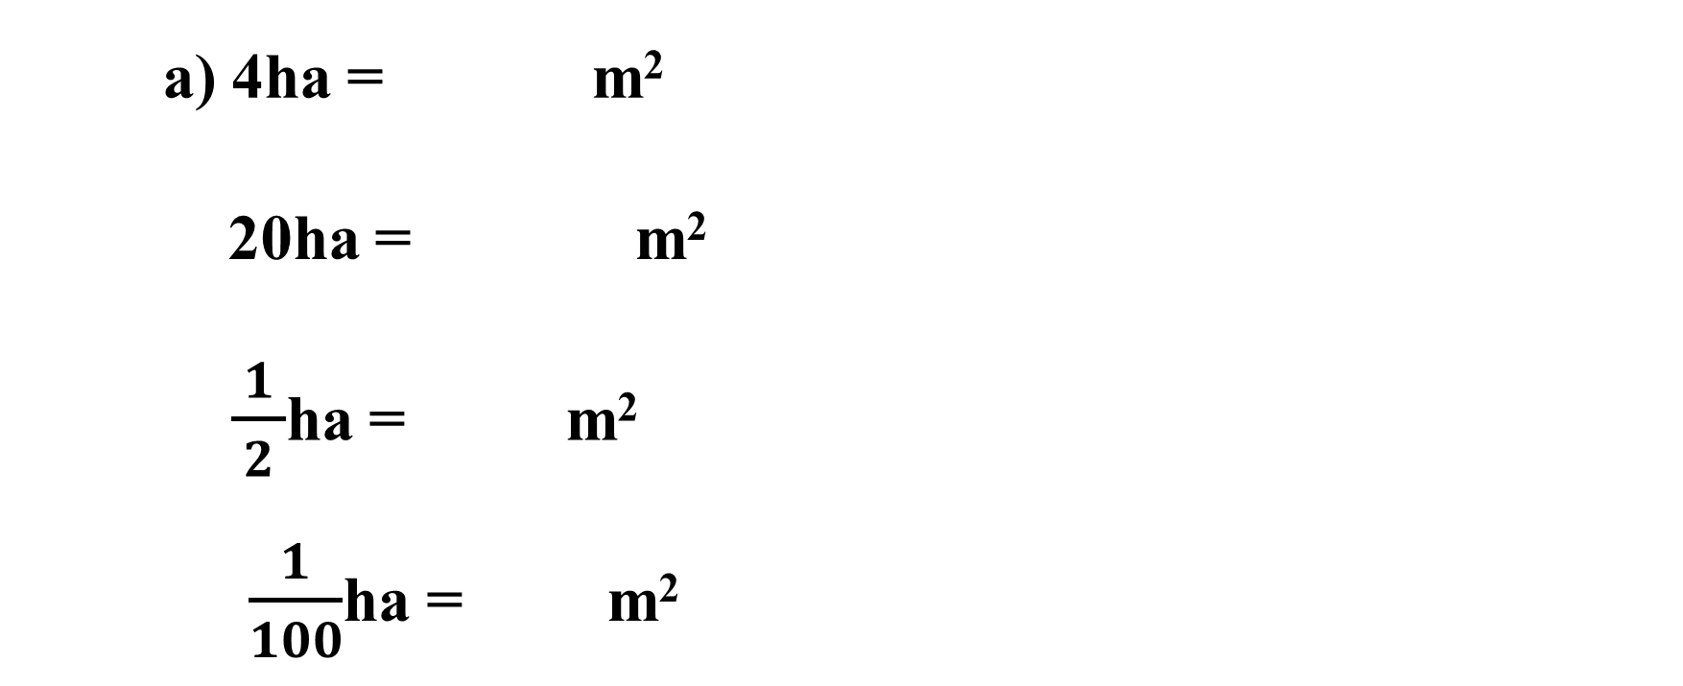
Toán
Héc-ta
Bài 1. Viết số thích hợp vào chỗ chấm:
a) 4ha = m²
20ha = m²
$\frac{ 1 }{2}$ha = m²
$\frac{1}{100}$ha = m²
4 x 10 000 = 40 000
40 000
……
200 000
20 x 10 000 = 200 000
……
5000
10 000 : 2 = 5000
……
……
10 000 : 100 = 100
100

Slide 11
Toán
Héc-ta
Bài 1. Viết số thích hợp vào chỗ chấm:
b) 60 000m² = ha
.....
60 000 : 10 000 = 6
6
800 000m² = ha
80
.....
800 000 : 10 000 = 80

Slide 12
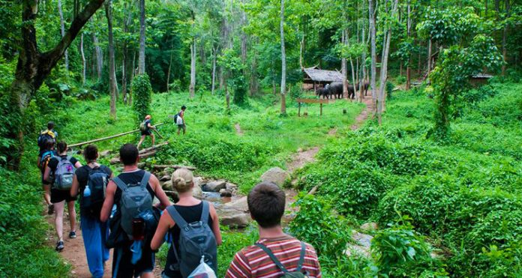

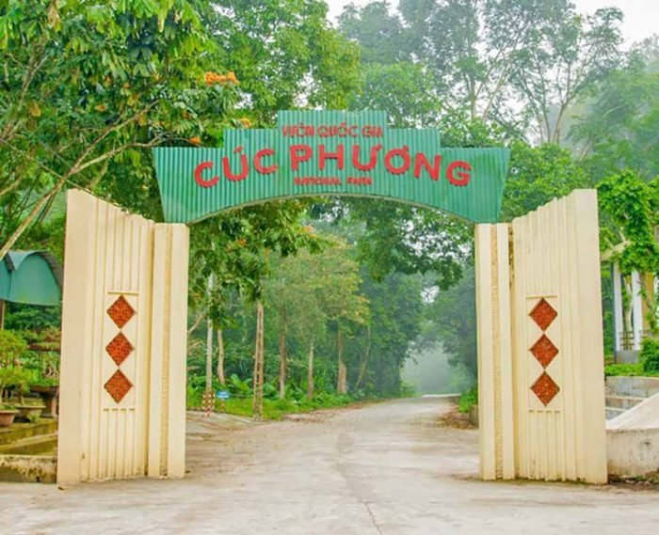
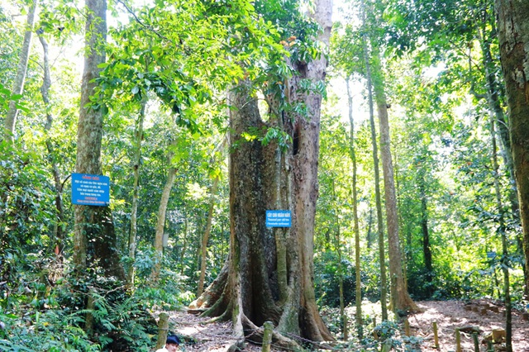

Slide 13
Toán
Héc-ta
Bài 2. Diện tích rừng Cúc Phương là 22 200 ha. Hãy viết
số đo diện tích khu rừng đó dưới dạng số đo có đơn vị
là ki-lô-mét vuông.
22 200ha = km²
222
….
Vậy diện tích rừng
Cúc Phương là: 222 km²

Slide 14

Trò chơi
Ai nhanh – Ai đúng

Slide 15





Câu 1:Héc-ta viết tắt là:
A: ha
B: hm
C: dm
D: dam

Slide 16
Câu 2: 9 ha = .... dam²
A: 90000
B: 9000
C: 900
D: 90

Slide 17
Câu 3: 10 km² = …. ha
A: 1000
B: 10000
C: 100000
D: 100

Slide 18
Câu 4: Một cánh đồng lúa có diện tích là 150 000 m². Vậy diện tích là bao nhiêu ha?
A: 1500
B: 150
C: 105
D: 15

Slide 19








$$√$$
$$√$$
$$√$$
$$√$$
$$√$$
$$√$$
$$√$$
$$√$$

Slide 20




Chúc các em chăm ngoan, học giỏi

